Slide 1
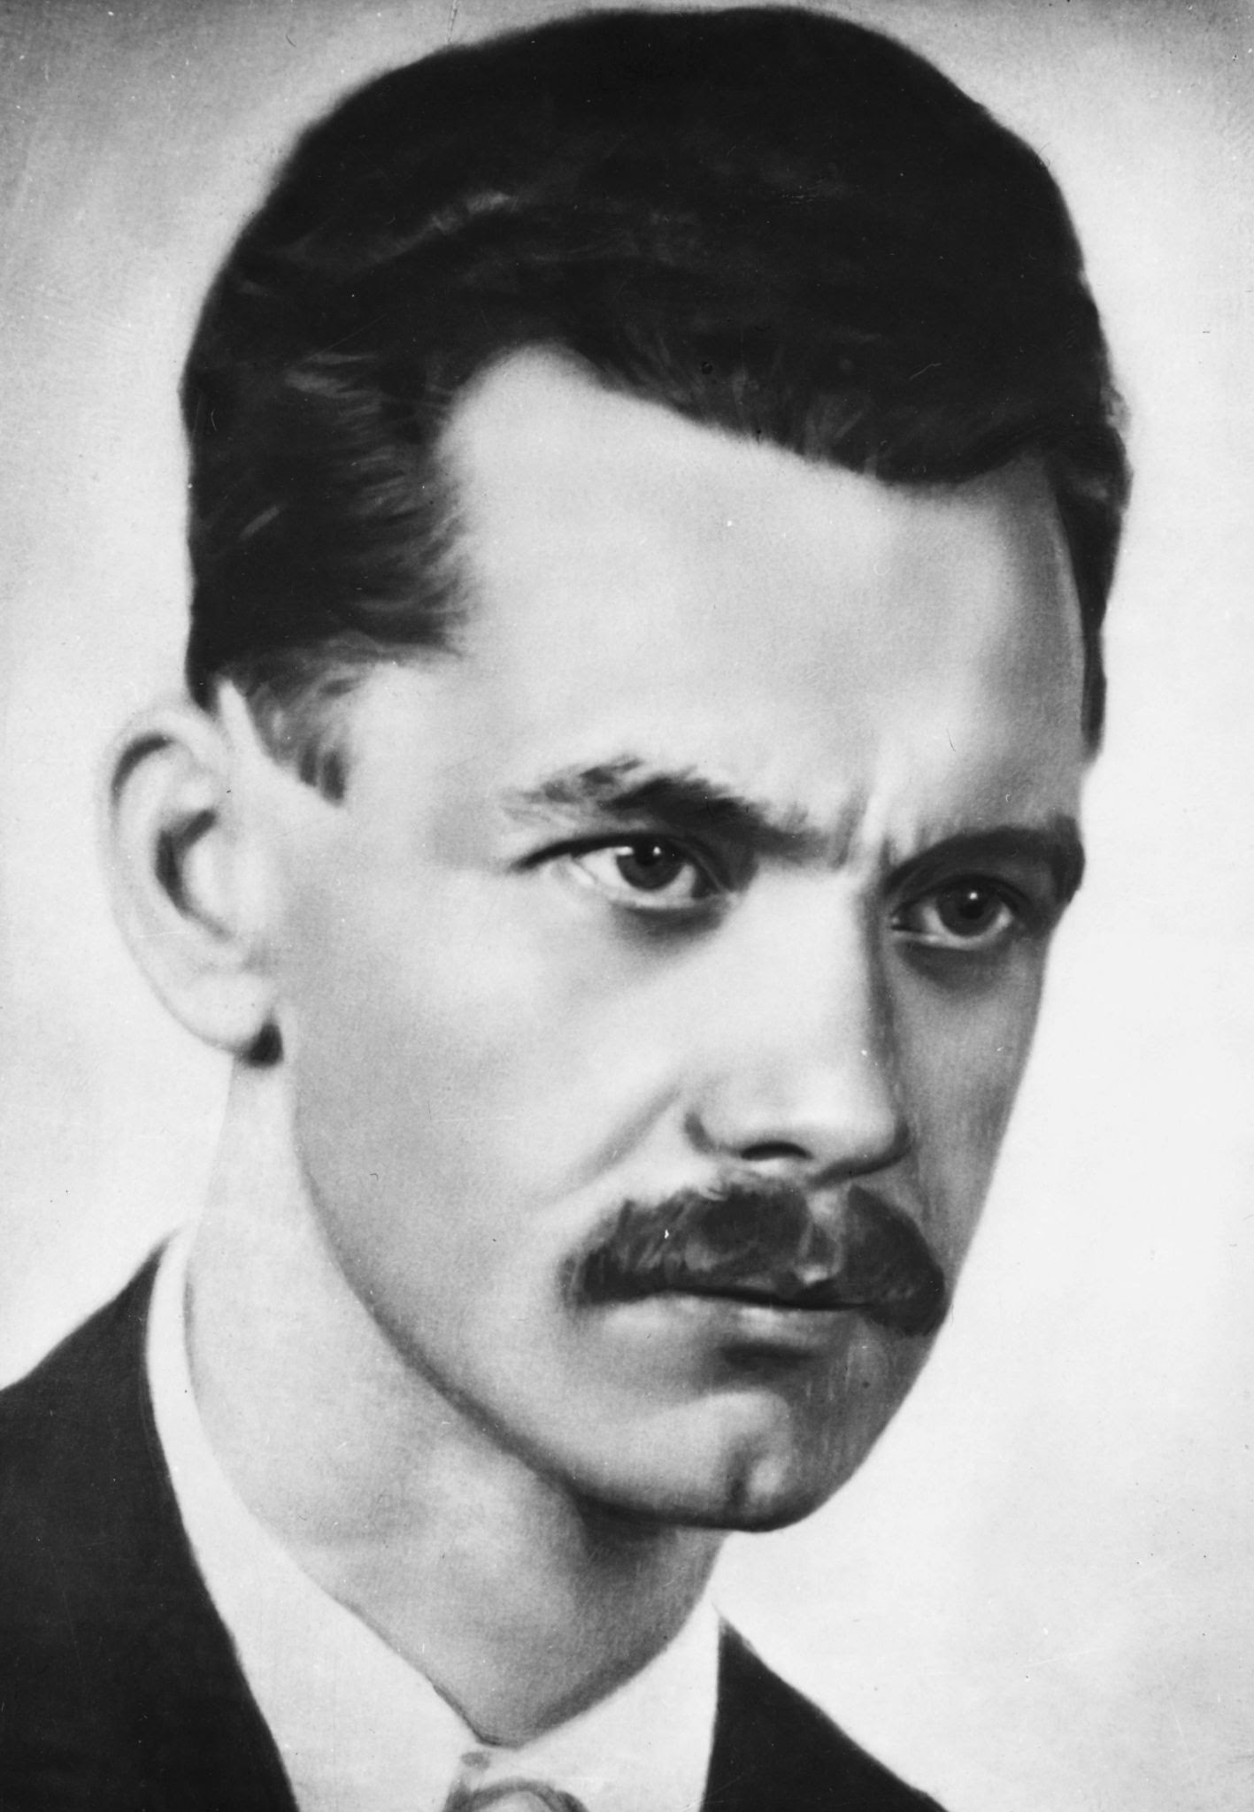
Mama
József Attila
József Attila Baumgarten- és posztumusz Kossuth-díjas magyar költő, a magyar irodalom egyik legkiemelkedőbb, legeredetibb alakja. Wikipédia
Született: 1905. április 11., IX. kerület, Budapest
Meghalt: 1937. december 3., Balatonszárszó
Készítette: Pakayné Péter Krisztina

Slide 8
Ügyesek voltatok!
https://wordwall.net/hu/resource/8405356/j%C3%B3zsef-attila-mama
https://wordwall.net/hu/resource/25434567/j%C3%B3zsef-attila-mama-p%C3%A1rkeres%C5%91

